Slide 1
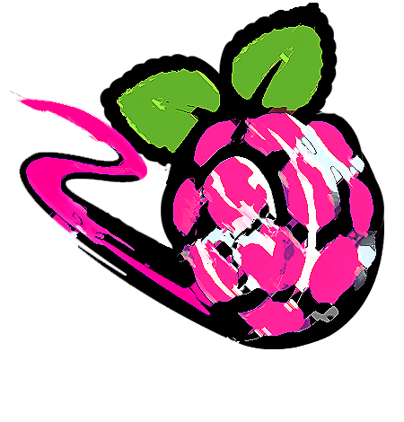

Gopiwan
Groupe 4 :
David Barrat
Guillaume Claudic
Nicolas Bloyet
Nailya Bogrova
Mardi 26 Mai 2015
Notes:
David
1

Slide 2
Plan
Présentation du projet
Répartition des tâches
Fonctionnalités implantées
Interface client
Problèmes rencontrés
Architecture
Démonstration
Conclusion
2
2
Notes:
David
2

Slide 3
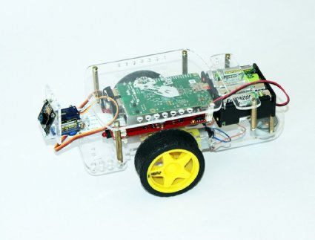
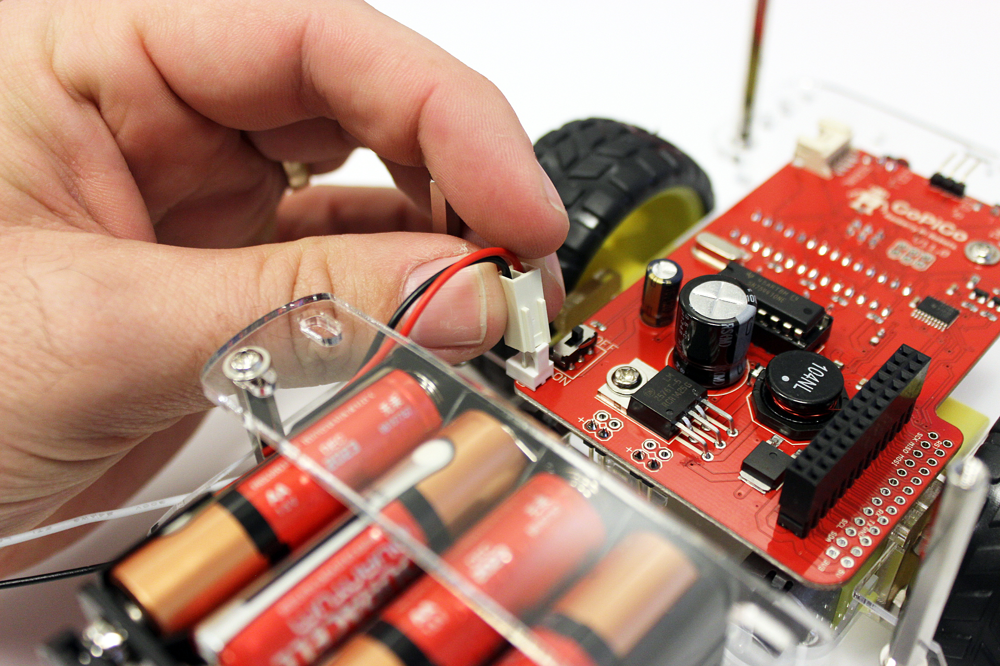
Présentation du projet
Robot piloté à distance (hotspot wifi+serveur Jetty)
Raspberry pi
Carte Gopigo
3
3
Notes:
L’objectif du projet était de programmer un robot commandé à distance via une application cliente comme par exemple une application android ou une interface web.
Nous avions à disposition du matériel dont un raspberry qui était compris dans un ensemble de composant dénommé Gopiwan. Le robot dispose d’une caméra pour pouvoir le contrôler à distance,
des piles pour son autonomie, une carte mémoire pour le système, une clé wifi, des capteurs au niveau des roues (non utilisées pour le projet) et une carte contrôleur pour le contrôle des moteurs des deux roues du robot.
Nailya
3

Slide 4
Répartition des tâches
Développement en décalé (un seul robot)
Formation aux nouvelles technologies en parallèle
Rédaction d'une documentation pour le client durant le projet
Débugging du robot (celui qui détient le robot)
4
4
Notes:
Guillaume
4

Slide 5
Fonctionnalités implantées
Déplacement du robot (avant, arrière, droite, gauche, demi-tour, choix vitesse)
Réception vidéo distante
Reconnaissance vocale (*requiert internet)
5
5
Notes:
Nous avons implémentés les différentes actions de bases que doit pouvoir faire le robot c’est-à-dire les mouvement avant, arrière droite et gauche ainsi que la gestion de la caméra.
Concernant le client qui permet de piloter le robot, il s’agit d’une interface web. A la base, nous avions commencés une application android qui était quasi fonctionnelle car assez simple puisqu’il suffisait d’envoyer des requêtes GET ou POST au robot afin d’effectuer les actions que l’on souhaitait. Cette application a finalement été abandonnée pour faire une interface web à la place mais il ne serait pas difficile de la terminer si besoin. D’ailleurs de façon général, le fait qu’on dispose d’une architecture REST simplifie énormément le développement de divers client pour piloter le robot.
Guillaume
5

Slide 6
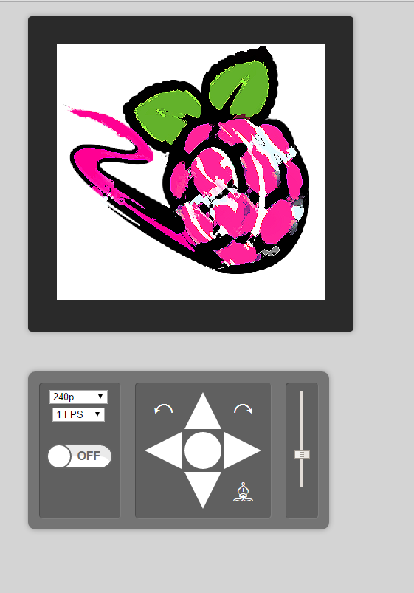
Interface client
6

Slide 7
Problèmes rencontrés
Un seul robot, donc développement en groupe compliqué
La bibliothèque java gopigo a vu la jour il y a quelques semaines
Composants mal installés à la réception du robot
Connexion wifi capricieuse
Contraintes matérielles
7
7
Notes:
Pendant le projet, nous avons eu différents problèmes plus ou moins gênant que nous avons du résoudre. Au début, nous avons commencés par étudier les outils que l’on nous avait fournit. On arrivait pas à faire fonctionner les exemples de tests fournis avec le système de gopiwan. Après plusieurs jours à chercher, on s’est finalement rendus compte qu’il ne s’agissait pas de la bonne bibliothèque et que celle qu’on utilisait était en fait développée pour des robots légo utilisant néanmoins des outils très similaires d’où notre difficulté à l’avoir détecté.
Nous avons également eu un autre problème qui est survenu suite au précédent. En effet, quand nous avons pu utiliser la bonne bibliothèque de développement, nous nous sommes aperçut qu’il n’existait pas de version écrite en java mais uniquement une version Python et Scratch. Nous avons donc résolu le problème en utilisant un daemon python pour pouvoir continuer le projet.
Entre temps, une version java est sortie il y a quelques semaines de cela mais n’est pas encore complète.
Nicolas
Nous avons eu également quelques problèmes de montages du robot pour qui il y avait par exemple la map de la caméra montée à l’envers et qui ne risquait donc pas de fonctionner.
Un autre problème que l’on a pas tout à fait résolu, c’est une instabilité avec le dongle wifi qui a tendance à se déconnecter par moments.
7

Slide 8
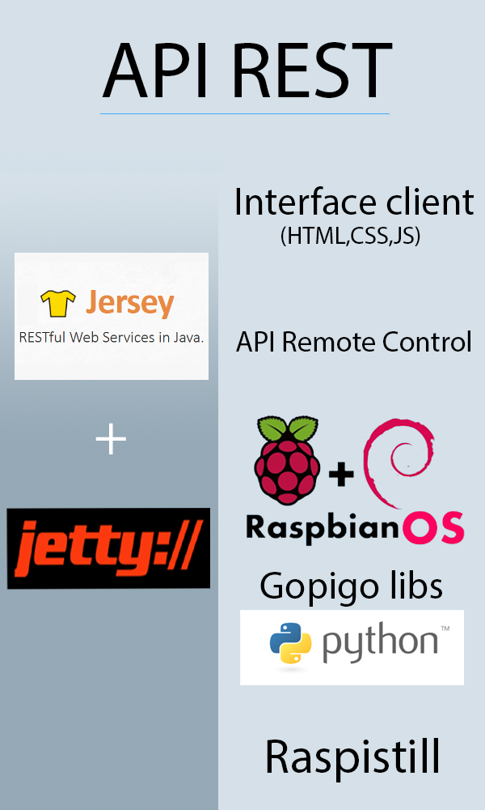
Architecture
8
8
Notes:
Nicolas
8

Slide 9
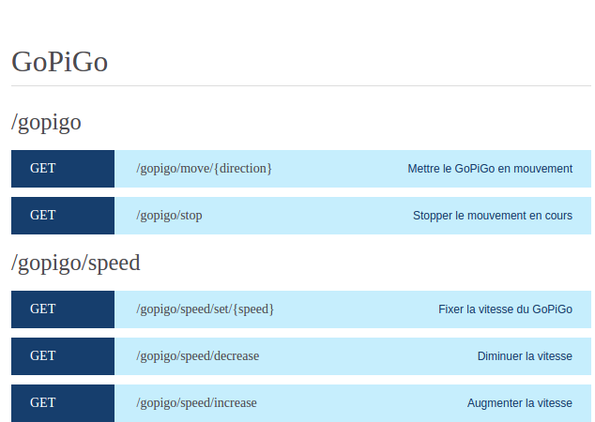
API REST
Extrait de la documentation de l'API
9

Slide 10
Démonstration
10
10
Notes:
Nicolas
10

Slide 11
Conclusion
Découverte intéressante de la programmation embarquée
Apprentissage du modèle de programmation REST
Issue du projet plutôt positive
Bonne cohésion de groupe globalement
11
11
Notes:
Nous avons donc réussi à terminer le projet comme vous avez pu le constater avec la démonstration. Nous avons grâce à ce projet eu l’occasion d’apprendre à utiliser différentes technologies que nous ne maitrisions pas forcément mais qui pourront nous êtres très utiles dans un avenir relativement proche au vu du développement ces dernières années et dans les années qui vont venir des objets connectés.
Concernant les choses que l’on pourraient améliorer dans nos projet futur, il y a la répartition des tâches car c’est toujours compliqué de déterminer à l’avance combien de temps va nous prendre une tâche, en particulier quand il s’agit de technologies qu’on ne connait pas encore.
David
11

